Slide 1


Slide 2
个人风格测试

Slide 3
比较流行的认识自我的两种测试
MBTI：
  MBTI人格理论的基础是著名心理学家卡尔·荣格先生关于心理类型的划分，后经一对母女Katharine Cook Briggs 与Isabel Briggs Myers研究并加以发展
  可以帮助解释为什么不同的人对不同的事物感兴趣、善长不同的工作、并且有时不能互相理解。这个工具已经在世界上运用了将近30年的时间，夫妻利用它增进融洽、老师学生利用它提高学习、授课效率，青年人利用它选择职业，组织利用它改善人际关系、团队沟通、组织建设、组织诊断等多个方面。
  在世界五百强中，有80%的企业有MBTI的应用经验。
四种风格测试

Slide 4
低反应度
理性、纪律、任务倾向
D C B A
1
2
3
4
1
2
3
4
低坚持性
高坚持性
合作、缓慢、跟从、
非命令、避免风险
竞争、迅速、自导、敢冒险、命令
D C B A
高反应程度
感性、散漫、人际倾向
友善、开放、不拘礼节

Slide 5



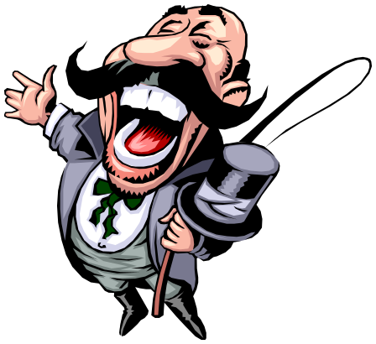
人的不同风格
分析型
Analytical
推动型
Drive
表达型
Expressive
亲切型
Amiable

Slide 6
各类人际风格的优缺点
风格 | 优点 | 缺点
推动型 | 独立、坦诚 果决、实际 效率、行动 | 专横跋扈 冷酷无情
分析型 | 一丝不苟、按部就班 循序渐进、有条不紊 谨慎小心、推理力强 | 吹毛求疵、不知变通 鸡蛋里挑骨头
亲切型 | 态度合作、支持别人 忠诚信赖、有耐心 配合别人、居中协调 | 一味顺从、缺乏主见 有求必应、委曲求全
表达型 | 热情洋溢、活力四射 热诚率直、幽默风趣 求新求变、说服力强 | 好高骛远、不切实际 耐心不够、经常转移注意力 虎头蛇尾

Slide 7
自我调整原则
分析型
推动型
学习尊重他人
避免专断跋扈
当机立断
亲切型
表达型
克制自己
有头有尾
大胆出击

Slide 8
如何应对各种性格的人
推动型
  针对其目标及最终目的提供支持。
  透过提问的方式让他发掘要点，但不要问得太多
  保持良好的业务关系，不主动去建立私人关系，除非能确定这是他的意愿。
  必须精练、高效率，良好的时间掌握及全方位组织得体。
分析型
  按照其系统化及精密的处理流程给予行动上的支持，提供资料、数据
  会面时要有高度系统性，中肯。组织性及充分准备。
  在提案时做出优劣分析，然后提供适当的措施去处理劣势。
  他们喜欢纸面上的东西，所以尽可能提供这些。
  不可过急完成决策流程，他们需要时间思考。
  他们喜欢你能提供充分保证以免出现问题。

Slide 9
如何应对各种性格的人
亲切型
  根据其感受给予认可
  让他们明白你很重视他个人得风格和看法等
  有必要提出个人的支持及保证，以确定他所付出的行动是低风险的，但是不可有过分行为以避免他对你失掉信心。
  表现出你很积极地聆听并对你们的谈话持开放态度。
  当双方意见相左时，避免对事实及逻辑争论，应从私人看法个人感受去讨论。
表达型
  让他们去表达其看法。主意及梦想，然后给予支持。
  不可急于切入主题，先要在思想兴趣上达到共识。
  表达型者对胜负看得很重，应避免争论而要在双方探讨时从各种可能方案中找出一个解决方法。
  使交往过程有意思并快速
  当你们达成共识后，定出具体细节
  如果你引用他们认可得重要任务的证词，会对他做出决定有正面的影响

Slide 10
工作方式…
推动型
果断，独立，有能力，热情，审慎的，有作为。
有目光接触，有目的，说话快且有说服力，
语言直接，使用日历，计划。

Slide 11
工作方式…
分析型
严肃认真 面部表情少
有条不紊 动作慢
有计划有步骤 准确语言，注意细节
合乎逻辑 语调单一
真实的 使用挂图
寡言的缄默的

Slide 12
工作方式…
表达型
外向，直率友好 快速的动作和手势
热情的 生动活泼的，抑扬顿挫
令人信服的 有说服力的语言
幽默的 陈列有说服力的物品
合群的
活泼的

Slide 13
工作方式…
亲切型
合作 面部表情和蔼可亲
友好 频繁的目光接触
赞同 说话慢条斯理
耐心 声音轻柔，抑扬顿挫
轻松 办公室里有家人照片

Slide 14
如何实现有效的沟通
我们所做的每一件事几乎都是沟通：沟通无处不在
沟通不畅的主要原因是：人与人不同
沟通的两大策略：
  先了解对方是什么样的人
  再用他适合的方式去沟通

Slide 15
谢 谢！

